Slide 1
2조
화장실 사용현황 표시
Enjoy your stylish business and campus life with BIZCAM
이민우 209146
김강현 193602
김치원 193612
서정원 193619

Slide 2
01
목차
1.프로젝트 개요
3.설계 결과
1-1. 프로젝트 주제
1-2. 프로젝트 목적
1-3. 아이디어 선정 과정
1-4. 최종 제품 아이디어
3-1. 완성품
3-2. 완성품 테스트 결과
3-3. 완성품 실행 소스코드
2.설계 과정
3.추가사항
2-1. 설계 아이템
2-2. 설계 구성요소
2-3. 현실적 제한조건
2-4. 설계 추진일정
2-5. 설계 팀원 역할 분담
2-6. 기능구현
2-7. 제품 예상도
2-8. 설계도
2-9. 순서도
3-1. 기대효과
3-2. 예상문제점 및 대책
3-3. 참고 문헌
3.Q&A

Slide 3
프로젝트 개요

Slide 4
1-1
프로젝트 주제
코로나 19로 인한 불편함의 문제 개선
일상생활의 불편함의 문제 개선

Slide 5
1-2
프로젝트 목적
일상생활의 불편함 문제 개선
일상생활 중 평소에 느꼈던 불편함을 찾아낸다.
불편함을 해소할 제품을 만들어 아이디어를 구현함으로써 구현 동작을 익혀
공학도로서의 소양을 기르도록 한다.
일련의 팀워크 과정을 통해 협동심과 리더십을 기르도록 해야 하며, 문서화 작업을 익히고 발표하면서 의사소통 능력을 발전시켜야 한다.

Slide 6
1-3
아이디어 선정 과정
항목 | 일상생활로 불편한 점
01 | 침대나 이상한 틈사이에 물건이 들어갈 때 위치를 찾기 어렵다.
02 | 주차를 할 때 주차선 밖에 주차된 차들이 있으면 내 차를 주차 하기 어렵다.
03 | 자판기 음료수가 다 떨어지는데 재고 입고가 늦다.
04 | 대변기 뚜겅이 닫혀 있을 때 물을 안내리고 가는 사람이있어 비위가 상할때가 있다.
05 | 휴대폰이나 차키,리모컨 같은거 어디 뒀는지 급할 때 찾기 힘들다.
06 | 인터넷의 필요없는 불법 사이트나 광고가 많이 올라와서 제거하기 힘들다.
07 | 냉장고에 제품들을 넣고 보관할 때 유통기한을 까먹거나 확인하기가 힘들다.
08 | 빨래바구니 안에 있는 빨래들이 집에 있는 세탁기 용량에 안맞으면 나눠서 돌려야한다.
09 | 빨래가 끝났는데 소리를 못듣거나 까먹으면 다시 빨래해야한다.
10 | 주차장에 자리가 있는지 없는지 내가 다 돌아서 확인해야하기 힘들다.
11 | 급하게 화장실을 사용하려고 할 때 남은곳이 있는지 일일이 확인하기 힘들다
12 | 화장실의 화장지를 사용하려고 할 때 얼마없거나 아예없는 난감한 상황이 발생할 때 있다.
13 | 학교근처에 어떠한 시설이 있는지 확인하고싶을 때 지도켜서 찾으면 안맞거나 불편할 때 있다.

Slide 7
1-3
아이디어 선정 과정
 | 불편한 점 | 개선 점 | 설계
이민우 | -휴대폰이나 차키,리모컨 같은거 어디 뒀는지 급할 때 찾기 힘들다. | -하나의 기기로 자꾸 잃어버리거나 급하게 찾아야할 물건들을 연동 시켜서 소리나 위치정보로 바로바로 찾을수 있게 해주면 불편함이 사라질 것이다. | 물건 위치 찾아주기 시스템
김강현 | -주차장에 자리가 있는지 없는지 내가 다 돌아서 확인해야하기 힘들다. | -미리 주차 할수 있는 자리를 어플이나 입구에 남은 숫자를 표시하면 다 안돌아다니고 주차 자리를 찾는 것이 더욱 편할 것이다. | 주차장 자리 체크 시스템
서정원 | -급하게 화장실을 사용하려고 할 때 남은곳이 있는지 일일이 확인하기 힘들다. | -입구에서 화장실 사용 여부를 확인하면 남은곳도 볼 수 있게하면 굳이 들어와서 다 확인하고 나가는 번거러움이 사라질 것이다. | 화장실 사용 여부 체크 시스템
김치원 | -화장실의 화장지를 사용하려고 할 때 얼마없거나 아예없는 난감한 상황이 발생할 때 있다. | -화장실의 화장지를 미리 알려주면 급하게 사용하고 후에나 사용하기 전에 옆이나 다른곳에서 여분의 화장지를 챙기거나 다른 대비책을 생각할수 있게 해줄 것이다. | 화장지 양 체크 시스템

Slide 8
1-3
아이디어 선정 과정
 | 아이디어 점수
이름 | 아이디어 | 경제성 | 제품화 | 환경 | 안정성 | 사회성 | 점수
이민우 | 물건 위치 찾아주기 시스템 | 8 | 10 | 11 | 9 | 10 | 48
김강현 | 주차장 자리 체크 시스템 | 9 | 9 | 10 | 9 | 9 | 46
서정원 | 화장실 사용 여부 체크 시스템 | 11 | 13 | 10 | 10 | 12 | 56
김치원 | 화장지 양 체크 시스템 | 10 | 11 | 10 | 12 | 12 | 55
1) 경제성 : 4주 내에 제작가능한가? 라즈베이파이 키트에 들어있는 센서,하드보드만을 사용하여 제작 가능한가?
2) 제품화 : 제품이 설계에 맞는 동작을 하며, 작동 원리를 이론적으로 설명 가능한가?
3) 환경 : 주어진 실험환경을 고려한 제품인가?
4) 안정성 : 제품 자체나 주위의 환경의 영향 등으로 오동작할 수 있는 위험 요소 등이 충분히 고려되나?
5) 사회성 : 제품이 실제로 사용 가능하나?

Slide 9
1-4
최종 아이디어
화장실 사용 여부 체크 시스템
화장지 양 체크 시스템

Slide 10
설계 과정

Slide 11
2-1
설계 구성요소
설계 구성요소 | 제시된 설계 목표 | 반영한 설계 목표
설계 목표 | - 프로젝트의 목표와 목적과 적합한 시스템을 설계. - 선정한 설계 아이템에 적합한 하드웨어, 소프트웨어, 디자인설계 구현 | 화장실의 각 좌변기 칸의 사용 여부와 휴지 잔량을 알 수 있는 화면
개발범위 | 각 설계는 주어진 재료를 이용하고 이론적인 설명, 구현 가능한 범위 내에서 설계 | 주어진 재료로 제품을 제작하고 팀원들의 능력 내에서 구현 가능한 범위 내에서 설계
합성 및 분석 | 필요한 기술을 조사 분석하고 합성하여 문서로 제시 | 기존제품의 문제점, 제작에 필요한 기술 조사
시험 및 평가 | 제작된 결과물의 동작 실험에 의한 설계 목표 구현 정도를 평가 | 제작 후 제품을 사용해 테스트하고 결과를 설계 목표와 비교 후 평가
제작 및 구현 | 설계 개발범위 내에서 최적 제작 | 개발범위에 맞추어서 제품 제작

Slide 12
2-2
현실적 제한조건
 | 해석한 제한조건 | 반영한 제한조건
경제 | - 창의공학설계 설계계획서에 주어진 지원환경에 맞게 재료를 선정 | -설계 지원 부품 목록 중, H/W의 조건에 맞게 재료를 선정
제품화 | - S/W를 통해서 H/W를 제어가 가능해야 함. - 작동 원리의 설명이 팀원 전체가 설명 가능해야 함. | -S/W를 이용해서 H/W가 실행되도록 S/W를 구성. - 제품의 실행 과정을 팀원 전체가 알 수 있도록 서로 정보를 공유.
환경 | - 제품의 사용 장소에서 작동 가능해야 함. | -실제 사용 장소의 수치를 이용해서 비율을 조정하여 제품 형태 제작
안전성 | 제품의 오작동과 주위 환경에 의한 오작동을 고려해야 함. 제품이 오작동 없이 안정적으로 동작하도록 설계해야 함. | - H/W 연결이 외부의 환경에 영향을 최소한으로 받도록 제품 형태 구성 - 테스트에서 2~3회의 동일 결과를 산출
사회성 | - 제품이 사회적으로 미치는 영향을 고려해야 함. - 제품 사용자의 상태를 고려해야 함. | -제품이 사회적인 영향을 끼치지 않도록 제품 설계 - 사용자가 알아야 할 작동 방법이 간단하게 하도록 S/W를 설계 - 사용자의 상태와 관계없이 제품이 동작하도록 H/W를 설계

Slide 13
2-3
설계 추진 일정
9.1~ 12.23 | 1주 | 2주 | 3주 | 4주 | 5주 | 6주 | 7주 | 8주 | 9주 | 10주 | 11주 | 12주 | 13주 | 14주 | 15주 | 16주
창의공학설계 강의 학습
아이디어 선정
자료조사
제안서 작성 및 발표준비
제작
시연 준비 & 최종 보고서 작성
최종보고서 발표 & 최종보고서 수정

Slide 14
2-4
설계 팀원 역할 분담
∎ 팀장 : 이민우 ∎ 팀원 : 김강현, 김치원, 서정원
이민우 | - 자료조사, 제품 설계, 센서 실습, 문서 검토 - H/W 제작, 제품 형태 제작 - 회의록, 팀 주별 수행보고서, 팀 주별 수행일지 작성, 최종보고서 작성
김치원 | - 자료조사, 제품 설계, 센서 실습, 문서 검토 - H/W 제작, 제품 형태 제작 - 발표자료 작성
김강현 | - 자료조사, 제품 설계, 센서 실습, 문서 검토 - 소프트웨어 기능 구현 - 발표자료 작성
서정원 | - 자료조사, 제품 설계, 센서 실습, 문서 검토 - H/W 제작, 소프트웨어 기능 구현 - 회의록, 팀 주별 수행보고서, 팀 주별 수행일지 작성, 최종보고서 작성

Slide 15
2-5
기능구현
좌변기 칸 사용 여부
적외선 센서
- 창의공학설계 지원 부품 목록에 없어 재료로 선정 불가
- 좌변기에 앉은 것을 알기 위해서는 버튼의 위치는 좌변기 커버의앞쪽 아래 혹은 뒤쪽 아래에 위치.
- 사람이 좌변기에 앉게 되어 좌변기의 커버가 내려가면서 버튼을 누르면 기능을 수행.
- 확실하게 사용 여부를 알려주는 방법으로 좌변기 칸 사용 여부의 재료로 선정
버튼
선정
- 좌변기에 앉은 것을 알기 위해서는 조도 센서의 위치는 좌변기 커버의 앞쪽 아래 혹은 뒤쪽 아래에 위치.
- 사람이 좌변기에 앉게 되어 저항값이 작아질 때 기능을 수행해야 함.
- 사람이 좌변기를 사용하지 않을 때와 저항이 크게 다르지 않기 때문에 재료로 선정하지 않음.
조도 센서

Slide 16
2-5
기능구현
화장지 잔량
- NFC 리더기는 휴지 걸이 중앙, RFID는 왼쪽 휴지 위에 위치.
- 휴지가 줄어들게 되면 RFID 키가 NFC 리더기에 인식되면서 휴지가 적게 남은 것을 알려주는 기능을 수행
- 이 방법의 경우 휴지가 남은 정도를 나타낼 수 없어 목표에 맞지 않고 파이썬 코드로 기능 실행이 되지 않으므로 재료로 선정하지 않음.
NFC리더기, RFID키체인
- 휴지 걸이 꼭짓점에 위치.
- 계속해서 휴지와 초음파 센서 사이의 거리를 계산하는 기능을 수행.
- 휴지가 남은 정도를 정확하게 알 수 있어 목표에 적합하므로 재료로 선정.
초음파 센서
선정
- 조도 센서, LED 모두 휴지 걸이 중앙에 위치하고 각각 앞, 뒤로 나누어져 위치.
- 휴지가 떨어지게 되면 중앙에 LED의 빛이 조도 센서에 비추어져 저항이 올라가면서 휴지가 적게 남은 것을 알려주는 기능을 수행
- NFC 리더기, RFID 키 체인의 경우와 마찬가지로 휴지가 남은 정도를 정확하게 표현할 수 없어 재료로 선정하지 않음.
조도 센서, LED

Slide 17
2-5
기능구현
좌변기 사용 여부와 화장지 잔량을 표시하는 화면
라즈베리파이의 위치를 휴지 걸이 안으로 이동시켜 센서와 연결.
센서에서 얻은 데이터를 필요한 형태로 변경시켜 데이터베이스에 업데이트만 함.
하드웨어 구성
사용 디스플레이
외부 PC

Slide 18
2-5
기능구현
좌변기 사용 여부와 화장지 잔량을 표시하는 화면
라즈베리파이에 MariaDB server 데이터베이스 구성 - 사용자, 데이터베이스, 테이블 등
소스코드로 얻은 데이터를 데이터베이스 원하는 위치에 업데이트하도록 변경
Maria DB server
라즈베리 파이
파이썬 코드를 이용해 라즈베리파이의 MariaDB server에 연결.
반복해서 데이터를 얻고 받은 데이터를 바탕으로 화면에 좌변기 사용 여부와 화장지 잔량을 표시.
외부 PC
Mysql

Slide 19
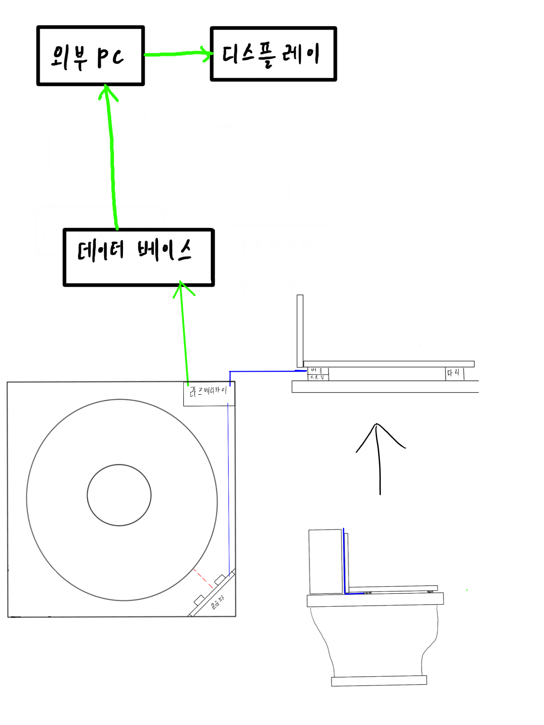
2-6
제품 예상도

Slide 20
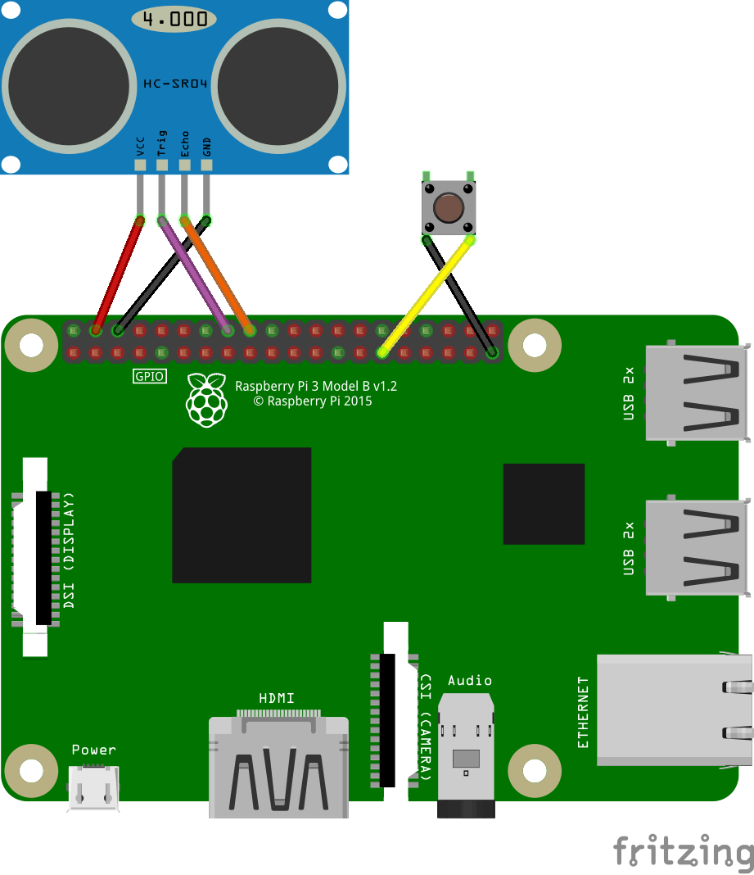
2-7
설계도

Slide 21
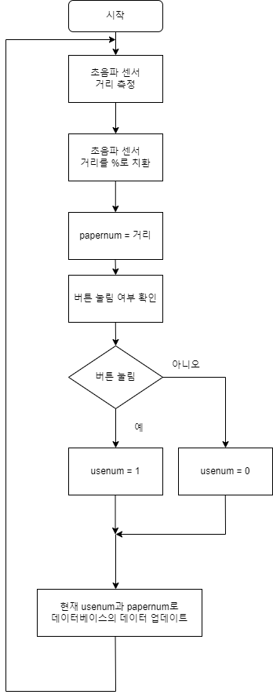
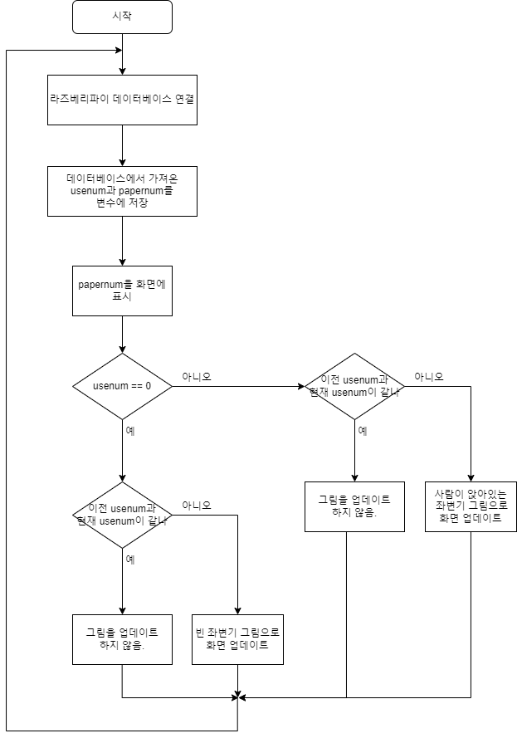
2-8
순서도

Slide 22
설계 결과

Slide 23
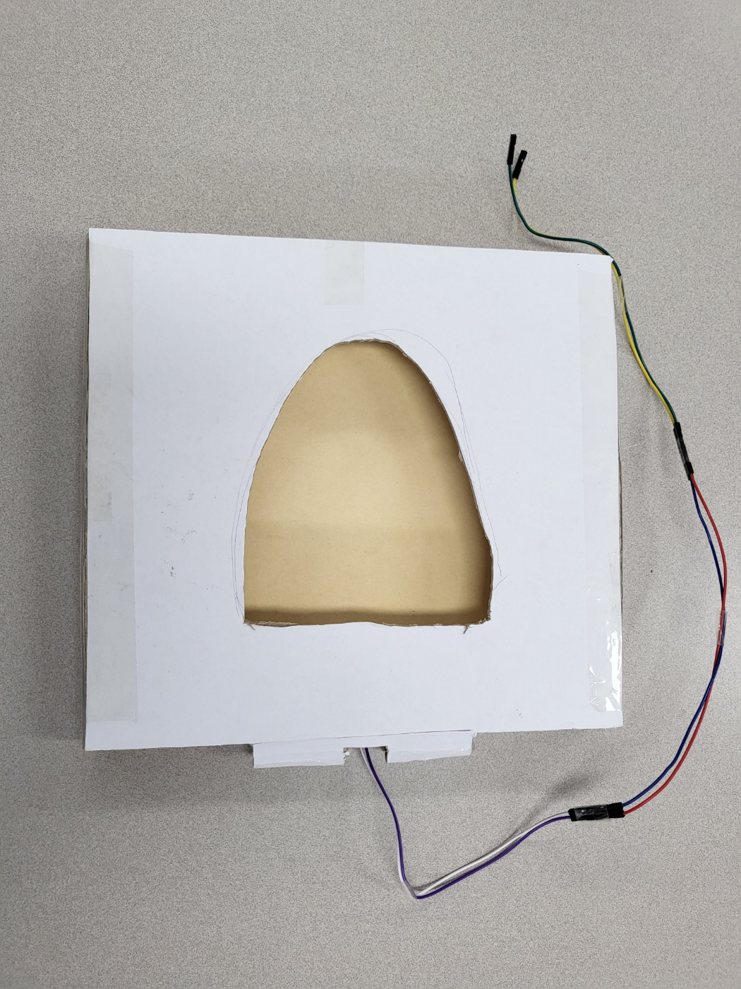
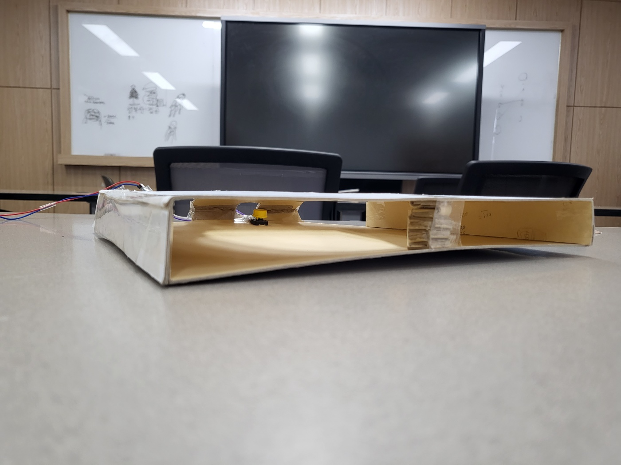
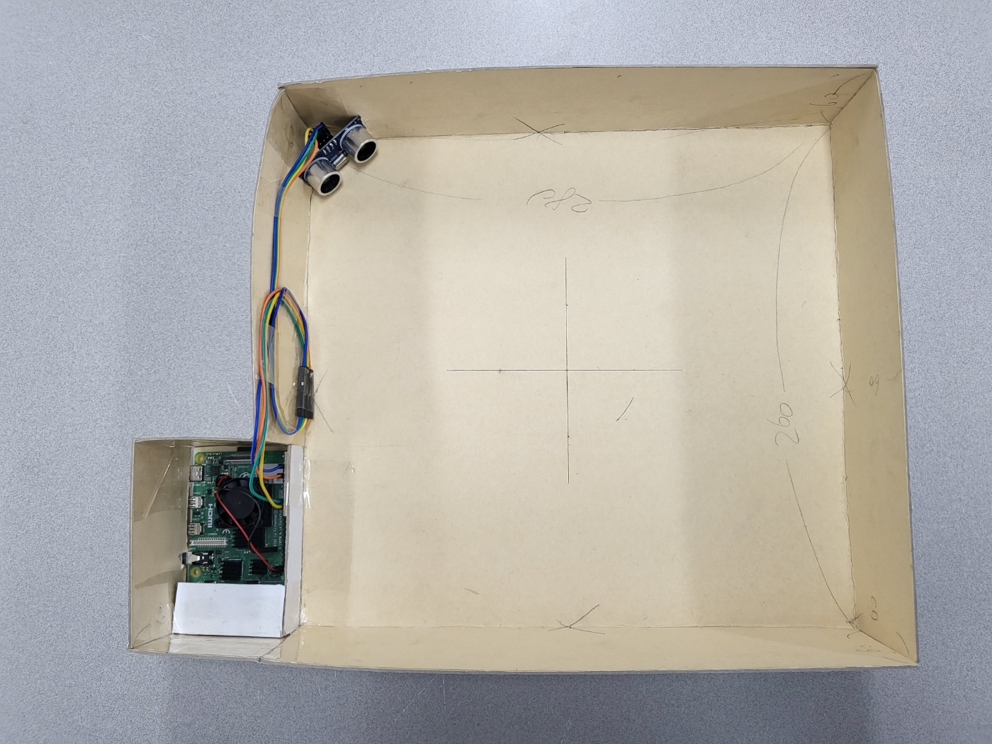
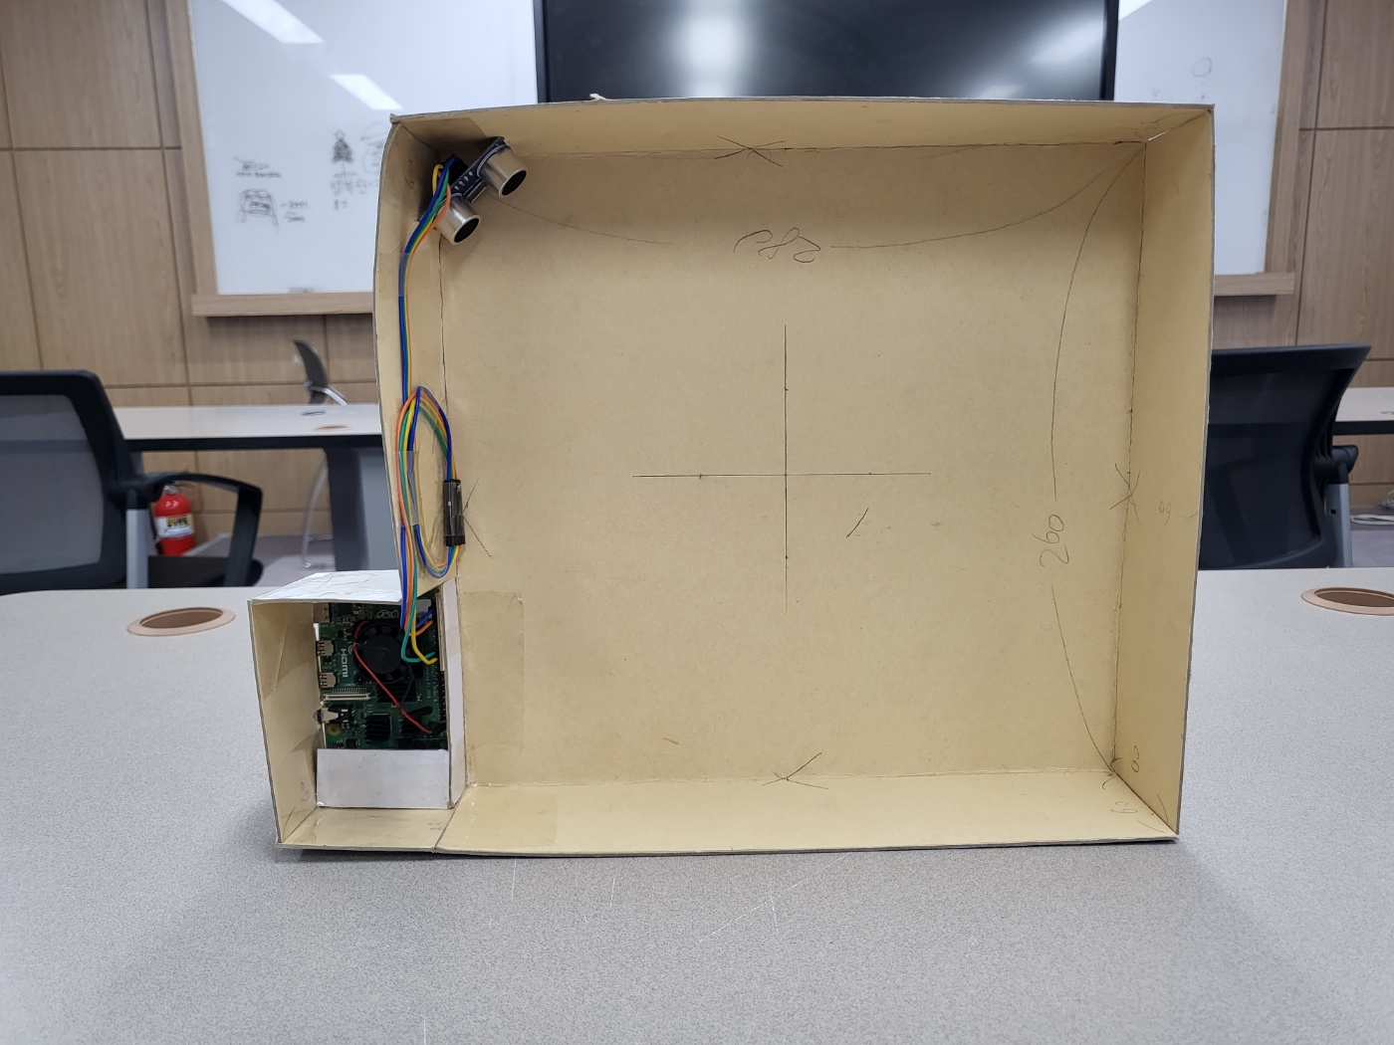
3-1
완성품
좌변기 모형
휴지걸이의 단면

Slide 24
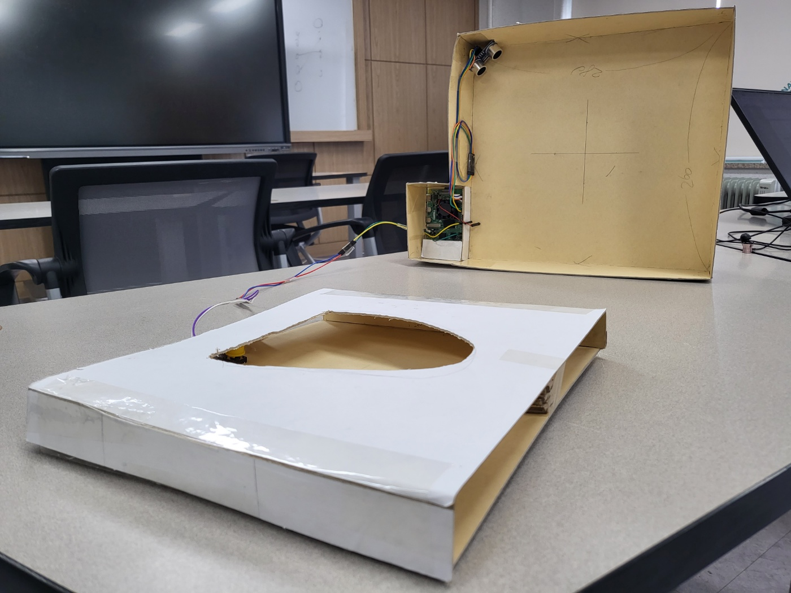
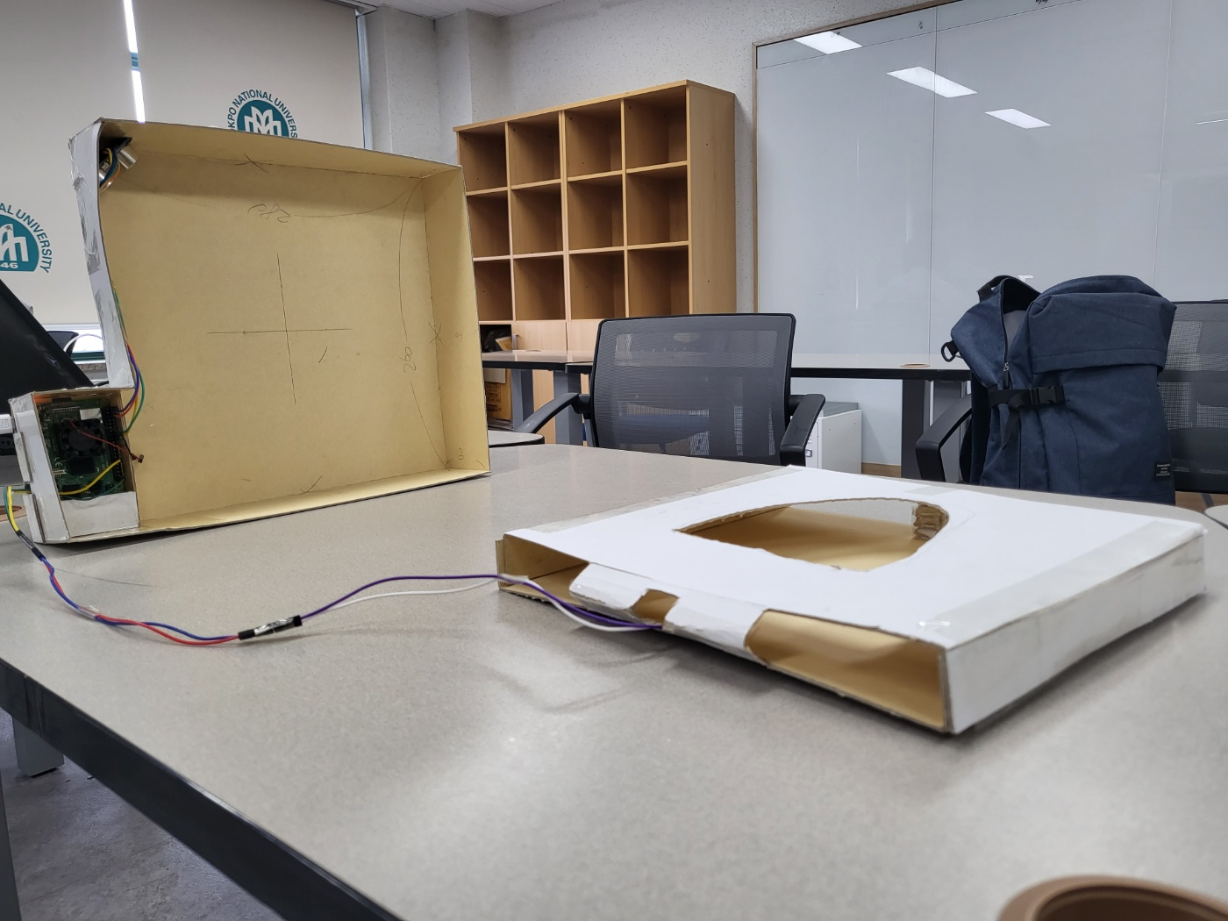
3-1
완성품

Slide 25
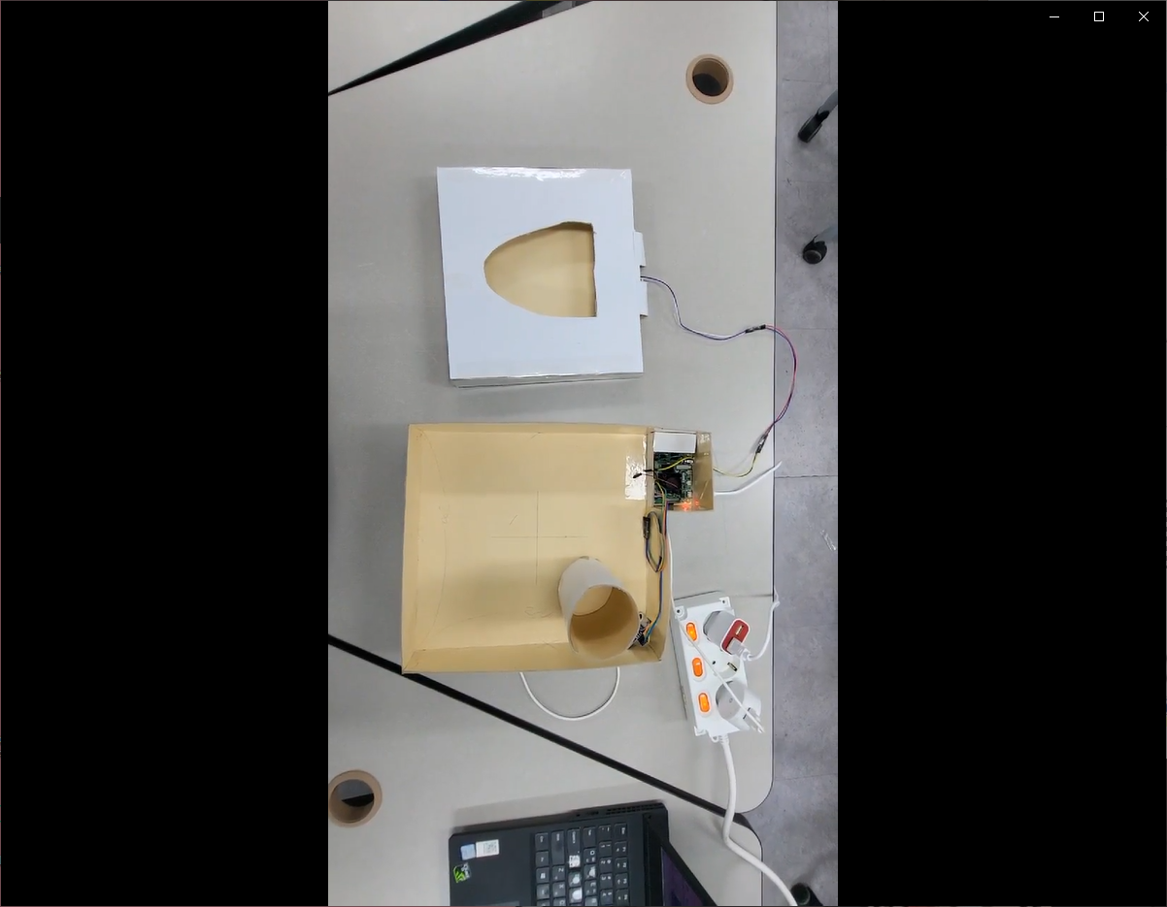
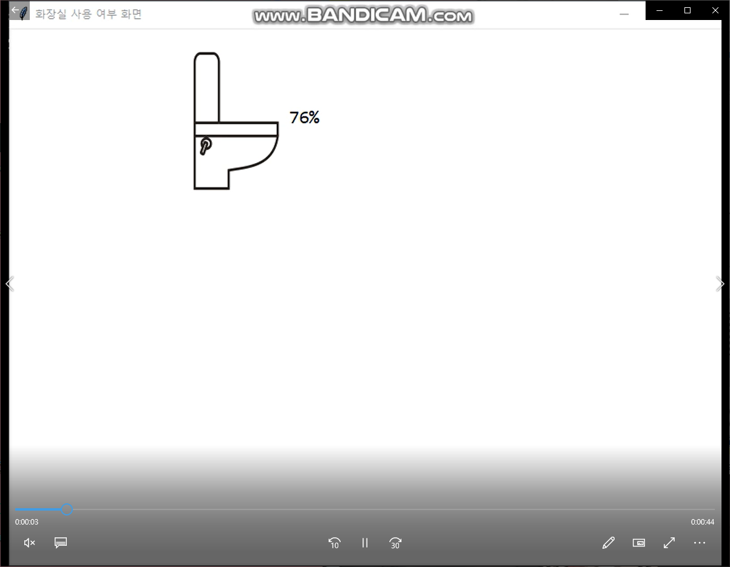
3-2
완성품 테스트 결과
좌변기 사용 X, 휴지 잔량 많음

Slide 26
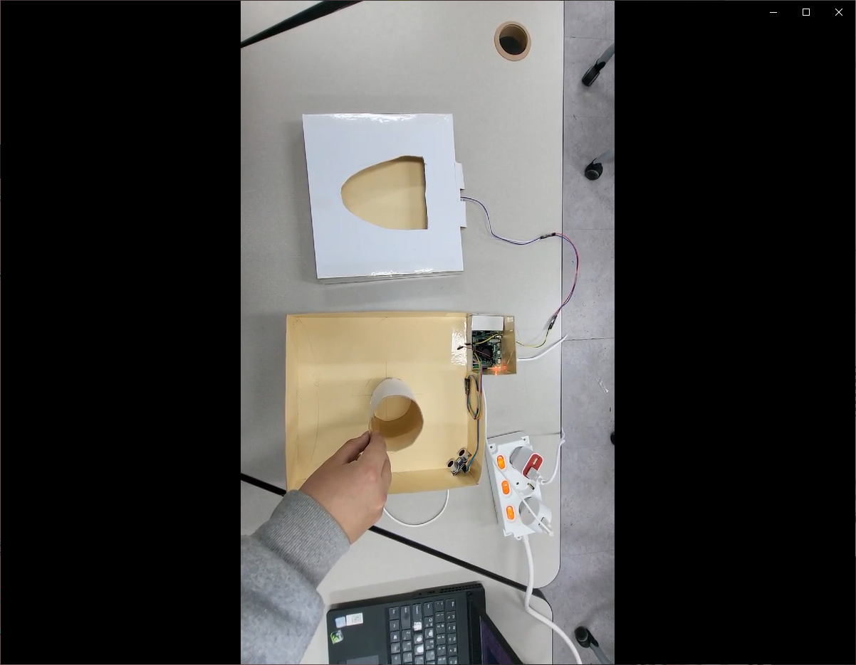
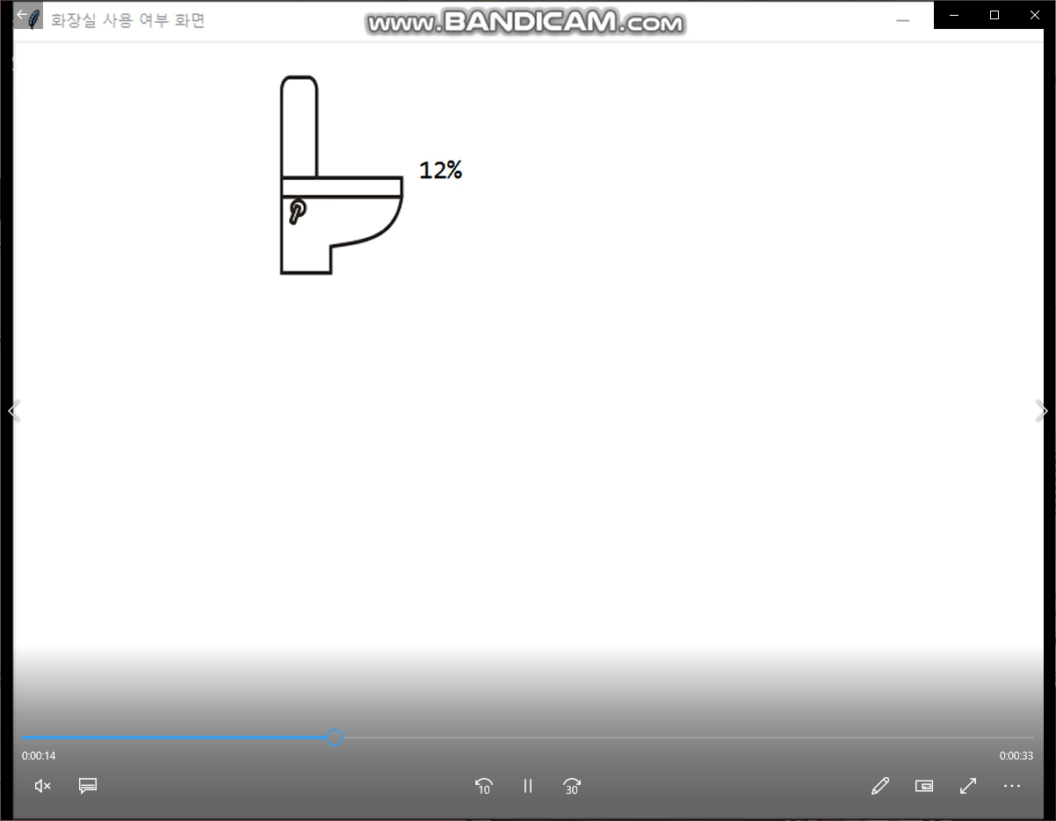
3-2
완성품 테스트 결과
좌변기 사용 X, 휴지 잔량 적음

Slide 27
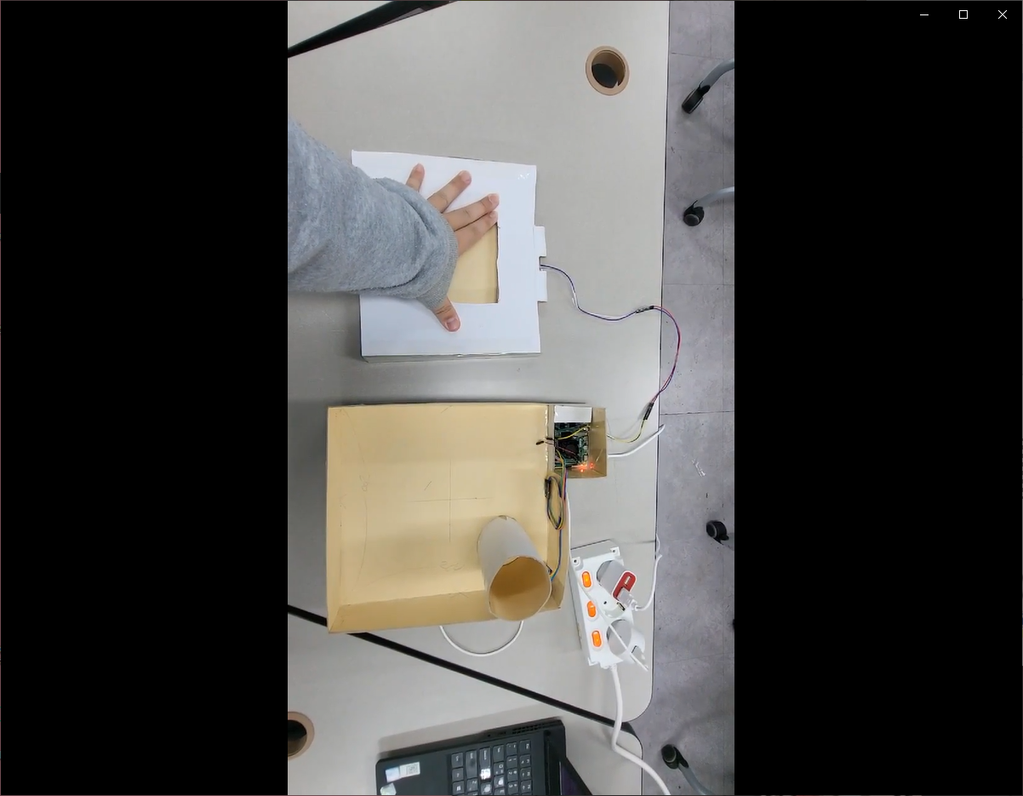
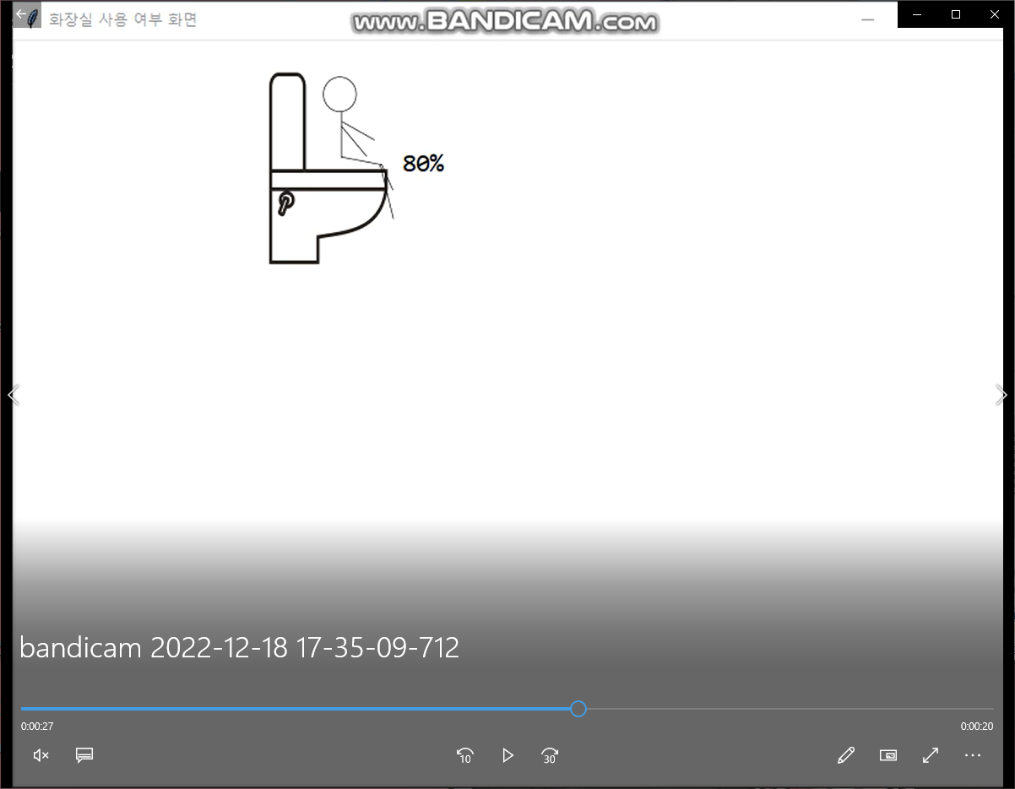
3-2
완성품 테스트 결과
좌변기 사용 O, 휴지 잔량 많음

Slide 28
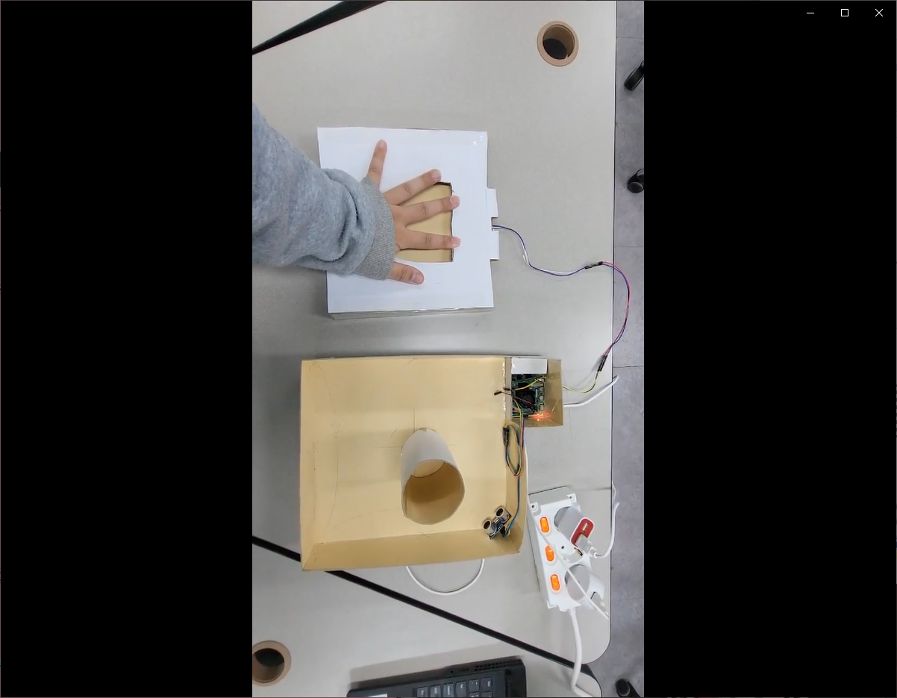
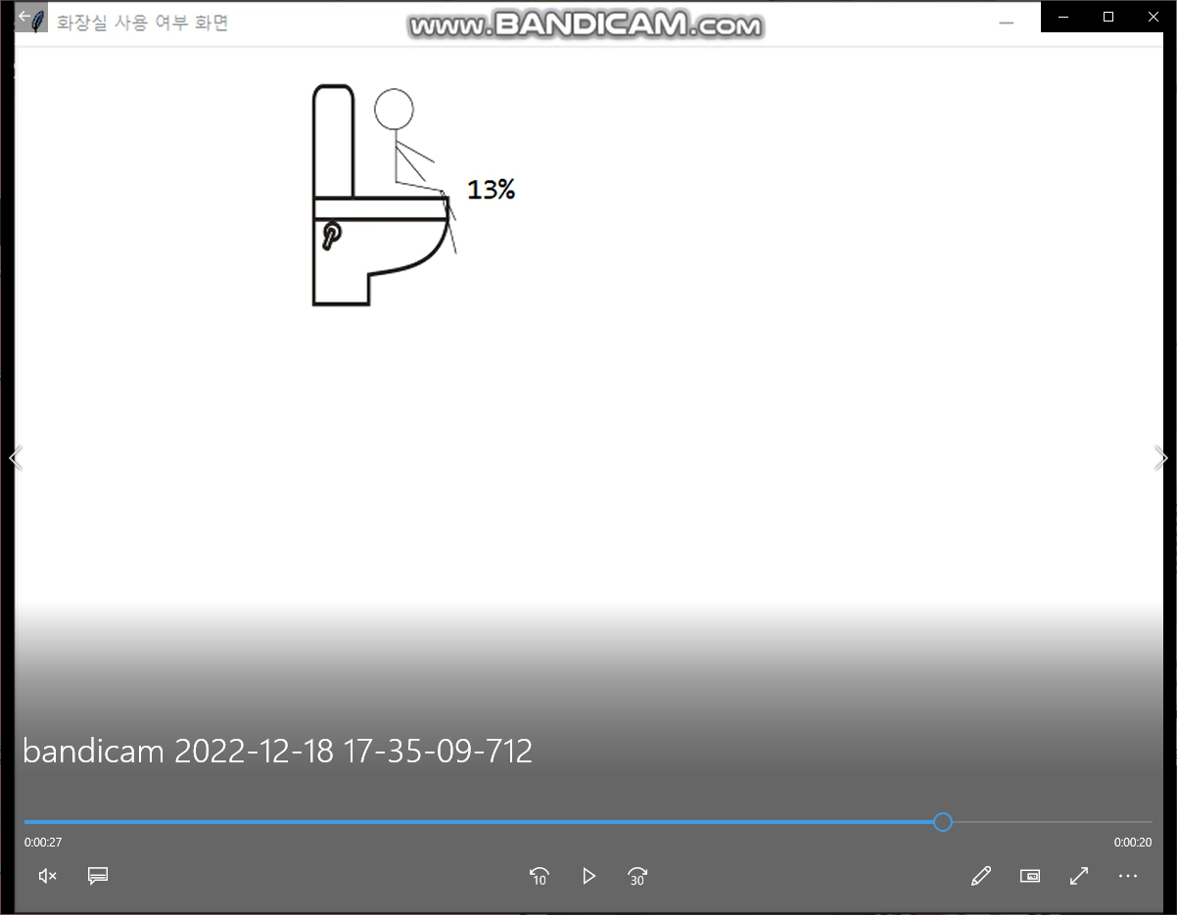
3-2
완성품 테스트 결과
좌변기 사용 O, 휴지 잔량 적음

Slide 29
3-3
완성품 실행 소스코드
cur = db.cursor()
sql = 'update displayTable SET usenum = %s, papernum = %s WHERE id = %s'
GPIO.output(TRIGER, False)
time.sleep(0.5)
GPIO.output(TRIGER, True)
time.sleep(0.0001)
GPIO.output(TRIGER, False)
while GPIO.input(ECHO) == 0:
pluse_start = time.time()
while GPIO.input(ECHO) == 1:
pluse_stop = time.time()
time_interval = pluse_stop - pluse_start
distance = time_interval * 17000
distance = round(distance, 2)
distance = (14-distance)/11*100
distance = int(distance)
distance = str(distance)
button_state = GPIO.input(BUTTON1) #버튼 상태 확인
if button_state == False: #눌러진상태면
cur.execute(sql,('1', distance, '1'))
else:
cur.execute(sql,('0', distance, '1'))
db.commit()
db.close()
time.sleep(1)
except KeyboardInterrupt:
GPIO.cleanup()
print("AkibaTV HC-SR04 End")
라즈베리 파이
import RPi.GPIO as GPIO
import time
import pymysql as ps
TRIGER = 23
ECHO = 24
BUTTON1 = 5
GPIO.setwarnings(False)
GPIO.setmode(GPIO.BCM)
GPIO.setup(TRIGER, GPIO.OUT)
GPIO.setup(ECHO, GPIO.IN)
GPIO.setup(BUTTON1, GPIO.IN, pull_up_down=GPIO.PUD_UP)
try:
while True:
db = ps.connect(
host = 'localhost',
user = 'root',
passwd = 'qwert123',
db ='displaydb',
charset = 'utf8'
)

Slide 30
3-3
완성품 실행 소스코드
for data in dgre:
if(num==0) :
num+=1
usenum = data
else :
papernum = data
print(usenum)
print(papernum)
if(funnum%2 == 0) :
canvas.create_text(cx+80, cy, text=str(papernum)+"%", font ="Consolas",tag="PAPERNUM1")
canvas.delete("PAPERNUM2")
funnum+=1
else :
canvas.create_text(cx+80, cy, text=str(papernum)+"%", font ="Consolas",tag="PAPERNUM2")
canvas.delete("PAPERNUM1")
funnum+=1
if(dgre[0] == 1) :
if(dgre[0] == temp[0]) :
pass
else:
canvas.create_image(cx, cy, image=img, tag="MYCHR")
canvas.delete("MYCHR2")
temp[0] = dgre[0];
else :
if(dgre[0] == temp[0]) :
pass
else :
canvas.create_image(cx, cy, image=img2, tag="MYCHR2")
canvas.delete("MYCHR")
temp[0] = dgre[0]
root.after(1000, main_proc)
root = tkinter.Tk()
root.title("화장실 사용 여부 화면")
canvas = tkinter.Canvas(width=800, height=600, bg="white")
canvas.pack()
img = tkinter.PhotoImage(file="human.png")
img2 = tkinter.PhotoImage(file="human2.png")
canvas.create_image(cx, cy, image=img, tag="MYCHR2")
main_proc()
root.mainloop()
외부 PC
import tkinter
import pymysql
def dbget() :
conn = pymysql.connect(host = "192.168.38.64", user="root", password = "qwert123",
db = "displaydb", charset="utf8")
cur = conn.cursor()
sql = "SELECT usenum, papernum FROM displayTable WHERE id = %s"
with conn :
cur.execute(sql, "1")
result = cur.fetchall()
for data in result:
usenum = data[0]
papernum = data[1]
return usenum, papernum
cx = 250 #좌표
cy = 50 #좌표
funnum = 0
temp = [0]
def main_proc():
global cx, cy, temp
dgre = dbget()
num = 0

Slide 31
기대 과정

Slide 32
4-1
기대 효과
1. 화장실 입구에서 화면을 보고 화장실 좌변기 칸 상황을 바로 확인할 수 있음.
- 화장실 좌변기 칸 사용 여부를 내부를 확인하지 않고 화장실 입구에서 결정 가능
2. 화장실 입구에서 화면을 보고 각 화장실 좌변기 칸의 휴지 남은 양을 알 수 있음.
- 화장실 입구에서 화장실 좌변기 칸의 휴지 잔량을 확인하고 화장실 입구에서 사용자의 상황에 맞게 칸을 선택 가능
(개인휴지 X - 휴지가 넉넉한 곳으로. 개인 휴지 O - 휴지 없는곳으로)
- 청소 혹은 관리하는 인원이 화장실 앞 혹은 개인 화면으로 확인해서 화장실 좌변기 칸 관리 가능.

Slide 33
4-2
예상 문제점 및 대책
1. 라즈베리파이의 전원 연결을 칸 마다 콘센트가 있는 화장실로 가정하고 진행하여 충전기를 이용해서 하고 있다. 콘센트가 없는 화장실일 경우, 대체 할 방법이 필요.
- 휴지걸이 내부에 보조배터리 혹은 건전지를 이용해서 라즈베리파이에 전원을 공급
2. 데이터베이스의 위치가 라즈베리파이 내부에 위치함. 데이터베이스 서버를 가지고 있는 라즈베리파이가 종료될 경우 다른 라즈베리파이의 연결 상태와 별개로 화면구성을 할 수 없음.
- 데이터베이스의 위치를 계속해서 전원을 유지할 수 있는 위치로 변경
3. 라즈베리파이와 버튼의 연결.
버튼과 라즈베리파이가 외부에 의해서 연결이 끊길 가능성이 있음.
- 라즈베리파이와 버튼이 연결된 점퍼케이블을 좌변기 뒤쪽 바닥으로 내리고 휴지 걸이가 있는 벽에 붙여 라즈베리파이와 연결

Slide 34
4-3
참고 문헌
1기능 – 화장실 여부 확인 방법
커누스, 마곡역사에 IoT 스마트화장실 설치 - 인더스트리뉴스 (industrynews.co.kr)
1) 버튼
https://youngyin.tistory.com/24 - 버튼 제어 실행 소스코드 및 연결 핀
2) 조도센서
https://m.blog.naver.com/icbanq/221797060204 - 조도 센서 연결 및 설정
https://www.enqdeq.net/211 - 조도 센서 실행 소스코드
3) mcp3002
- mcp3002 연결 핀
http://www.learningaboutelectronics.com/Articles/MCP3002-analog-to-digital-converter-ADC-to-Raspberry-Pi.php
기능 - 휴지 남은 양을 알아보는 방법
KR20150026282A - 교체시기를 알려주는 휴지 걸이 - Google Patents
1) 조도센서
https://m.blog.naver.com/icbanq/221797060204 - 조도 센서 연결 및 설정
https://www.enqdeq.net/211 - 조도 센서 실행 소스코드
2) mcp3002
- mcp3002 연결 핀
http://www.learningaboutelectronics.com/Articles/MCP3002-analog-to-digital-converter-ADC-to-Raspberry-Pi.php
3) 초음파 센서
https://fishpoint.tistory.com/7140 - 초음파 센서 설명 및 사진
https://aossuper8.tistory.com/263 - 초음파 센서 실행 소스코드
4) NFC
- 전체 과정
http://wiki.sunfounder.cc/index.php?title=PN532_NFC_Module_for_Raspberry_Pi
https://github.com/nfc-tools/libnfc/releases - github-nfc tool 다운
기능 – 좌변기 사용 여부와 화장지 잔량을 표시하는 화면
1) mariadb
https://jow1025.tistory.com/278 - 마리아db 연동
https://nickjoit.tistory.com/144 - mysql 사용자추가/DB생성/권한부여
https://wnw1005.tistory.com/443 - 마리아db 버전에 따른 인증 방식 변경 사항
2) 센서 값을 DB에 전송
- python코드로 DB값 추가, 데이터 확인, 데이터 업데이트, 데이터 삭제
https://codechacha.com/ko/python-mysql-insert-update-delete/
3) 외부 PC 화면 구성
https://jinho-study.tistory.com/1081 - 실시간 처리

Slide 35
Q&A

